Slide 1


基于JavaWeb的数据探针管理系统设计与实现
计科22-1班
李鑫
学号：
201910914113
指导教师：易发胜老师

Slide 2




目录
01
选题背景、目的及意义
02
国内外研究现状和发展趋势
03
主要研究内容、拟解决问题及预期成果
04
拟采用的研究思路
05
主要参考文献
06
工作安排及进度

Slide 3
选题背景
数字化转型下的数据采集痛点
传统脚本式采集的局限性：一次性、无状态感知、无法动态调整
数据探针的定义
数据源侧智能化守护程序，具备连接管理、变化感知、按需提取能力
管理挑战
探针数量增加导致的自动发现、状态监控、自适应调度问题

Slide 4

选题目的及意义
目的
意义
设计实现自适应数据探针管理系统，解决探针生存与调度问题
构建数据生态神经系统，降低耦合度
构建标准化管理框架，实现自动发现、远程配置、生命周期管理与性能监
提升运维自动化水平，降低部署成本
控
保障系统稳定性与资源平衡

Slide 5

国内外研究现状
国外现状
、
等工具功能强大，但部署重、资源消耗大，
Apache NiFi
Logstash
轻量级探针管理支持弱
国内现状
华为、阿里等云厂商的边缘计算节点管理服务封闭性强、依赖特
定生态
多数企业仍采用分散脚本管理，缺乏统一可视化平台

Slide 6
技术发展趋势
01
通信机制
从传统的
HTTP
轮询模式，演进到
WebSocket
和
MQTT
等⻓连接技术，实现了更高效、低延迟的实时数据交互。
02
自适应能力
从静态配置转向动态策略，结合边缘计算与人工智能，使系统能够根据环境和需求自动调整，提升了整体的灵活性和智能水平。
03
自动发现
广泛应用
mDNS
、
SSDP
、
UDP
广播等协议，实现了设备的自动发现与配置，推动了即插即用（
Plug & Play
）理念的普及。

Slide 7

主要研究内容（一）
探针守护进程核心功能
01
多源连接管理模块
统一连接池，支持异构数据源，断线重连
02
变化感知与主动上报模块
事件驱动，增量感知，元数据推送
03
策略驱动的数据提取模块
本地规则引擎，边缘清洗，减少传输压力

Slide 8
主要研究内容（二）
01
局域网自动发现
UDP
广播
多播技术，自动侦测与注册
/
02
自适应配置策略算法
基于性能指标动态调整采集参数
03
全生命周期可视化管理
Web
控制台，状态监控大屏

Slide 9
拟解决的问题及预期成果
拟解决问题
预期成果
异构环境统一管理
软件系统
屏蔽底层差异，设计统一协议与接口
Web
服务端与探针
Agent
程序
即时通讯与状态同步
技术文档
高并发下实时状态监控
架构图、
API
文档、操作手册
资源竞争与调度平衡
毕业论文
保证采集任务与业务服务器稳定
阐述关键机制与实现过程

Slide 10
研究方法与技术路线
研究方法
技术路线
01
文献研究法：
调研分布式
Agent
管理、边缘计算调度等文献
01
系统架构：
B/S
架构，数控分离设计
原型开发法：
先验证通信模块，再扩展功能
技术栈：
、
、
、
、
02
02
Spring Boot
Vue.js
WebSocket
UDP
MySQL/Redis

Slide 11
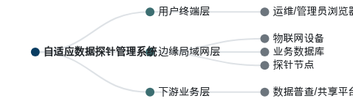

系统总体架构
架构分层
系统总体架构层级图
用戶终端层：运维
管理员浏览器
■
/
■
边缘局域网层：物联网设备、业务数据库、探针节点
下游业务层：数据普查
共享平台
■
/
数控分离
■
控制流：配置下发、状态上报，通过
WebSocket
⻓连接
■
数据流：采集数据直接推送至下游平台，不经过管理系统

Slide 12
可行性论证
技术可行性
、
等框架成熟，
广播、
为标准协议
Spring Boot
Vue
UDP
WebSocket
环境可行性
开发环境：普通
安装
、
、
PC
JDK
Docker
IDE
测试环境：
Docker
容器模拟多探针节点
能力基础
具备
Java Web
开发、计算机网络等课程基础，掌握多线程与
通信
Socket

Slide 13
主要参考文献
部分参考文献
实战
人⺠邮电出版社
01.
Walls C. Spring Boot
[M].
, 2016.
02.
Maurer N, Wolfthal M. Netty in Action[M]. Manning Publications, 2015.
03.
⻩邦伟
. Vue.js
前端开发实战
[M].
清华大学出版社
, 2019.
罗军舟等
.
边缘计算
:
万物互联时代的新型计算模型
计算机科学与探索
04.
[J].
, 2019.
05.
Pressman R S. Software Engineering: A Practitioner's Approach[M]. McGraw-Hill Education, 2014.

Slide 14
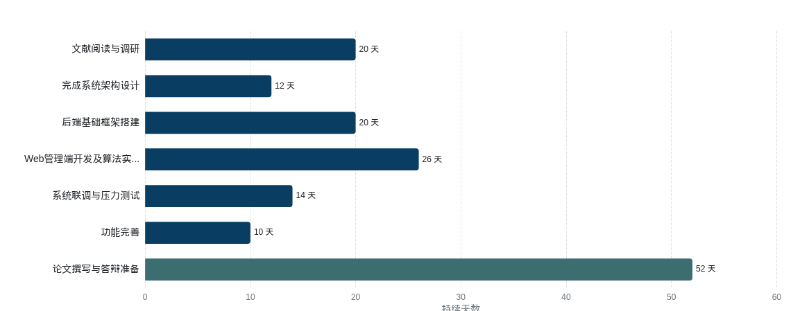
工作安排及进度
数据统计截⽌⽇期：
2025
年
11
⽉

Slide 15

谢谢

